Slide 1
8.4 DMA方式
DMA概念
DMA传输方式
DMA控制器结构
DMA数据传输过程
选择型和多路型DMA控制器

Slide 2
一、DMA 基本概念
1、中断方式的弱点
响应与恢复的开销较大，高速外设频繁产生中断
主机和外设的数据交换需要CPU控制
2、直接存储器访问（Direct Memory Address，DMA）
一种由硬件执行I/O交换的工作方式
DMA控制器接管总线控制权，数据交换不经过CPU，直接在内存与高速外设间进行，称为直接存储器访问
DMA方式一次传输一批数据，传输速度与高速外设特性一致

Slide 3
一、DMA 基本概念
3、DMA控制器的基本操作
外围设备发出DMA请求
CPU相应请求，将工作方式改为DMA操作方式，DMA控制器从CPU处接管总线控制权
DMA控制器对内存寻址，决定数据传送的内存地址，并对数据传送个数进行计数，以确定一组数据传送是否结束
向CPU报告DMA操作的结束

Slide 4
一、DMA的基本概念
4、中断与DMA的区别
（1）中断：切换PC、保护现场
DMA：内存访问权、总线使用权切换，不保护现场
（2）中断：指令之间响应
DMA：指令之内响应（内存存取周期结束后）
（3）中断：并行性不很高
DMA：并行性很高
（4）中断：处理异常
DMA：不能处理异常

Slide 5
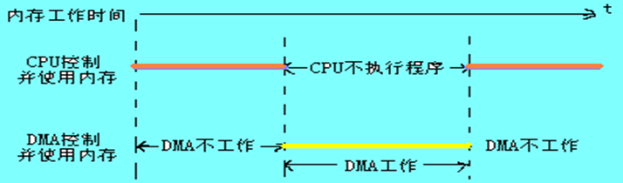
二、DMA传送方式
1、停止CPU访问内存
外设要求传送一批数据时，DMA控制器要求CPU让出总线控制权，获得批准后开始数据传送。一组数据传送完毕后，DMA控制器通知CPU可以使用内存，并把总线控制权交还给CPU。
接口可设置小容量存储器，I/O设备先与小容量存储器交换数据，然后由小容量存储器与主机交换数据，减少DMA控制器占用总线、CPU暂停工作的时间

Slide 6
CPU停止访问内存
优点
控制简单
适于数据传输率高的设备进行成组数据传送
缺点
CPU受影响较大
DMA控制器访内阶段，内存效能没有充分发挥，相当一部分内存工作周期是空闲的。这是因为，外设传送两个数据之间的间隔一般大于内存周期，即使高速I/O设备也是如此

Slide 7
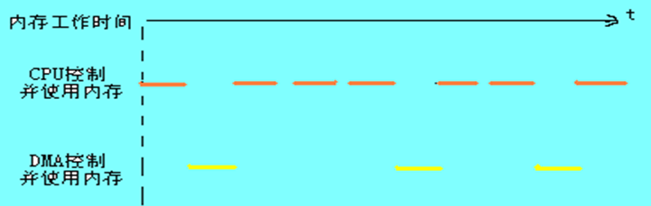
2、周期挪用方式
方式：DMA过程中，I/O设备没有DMA请求时，CPU按要求访问内存；有DMA请求时，DMA控制器挪用一个或几个内存周期
特点
既实现了I/O传送，又较好发挥了内存和CPU效率
DMA控制器需要频繁进行总线控制权的申请、建立和归还

Slide 8
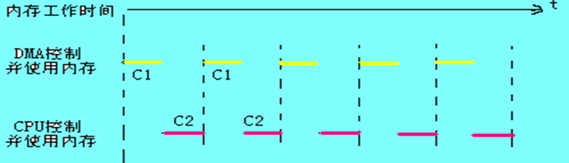
3、DMA和CPU交替访内
方式
机器周期分为C1和C2两个分周期：C1周期供DMA控制器访问内存，C2周期供CPU访问内存
不需要申请、建立、归还总线使用权，通过C1和C2分时控制
特点：总线控制权的转移速度快，DMA效率高，但需要高速昂贵的存储器且有资源浪费

Slide 9
三、基本的DMA控制器
DMA控制器：采用DMA方式的外设与系统总线之间的接口电路
内存地址计数器：存放数据传送的内存地址，预设初值，不断加1
字计数器：预设初值，不断减1（或加1），为0（或溢出）时结束
数据缓冲寄存器：暂存数据
设备选择线路
DMA请求标志：1表示已准备好一个数据字，产生DMA请求
控制/状态逻辑：与CPU通讯，修改内存地址计数器和字计数器
中断机构：批量传输结束时，申请中断

Slide 10
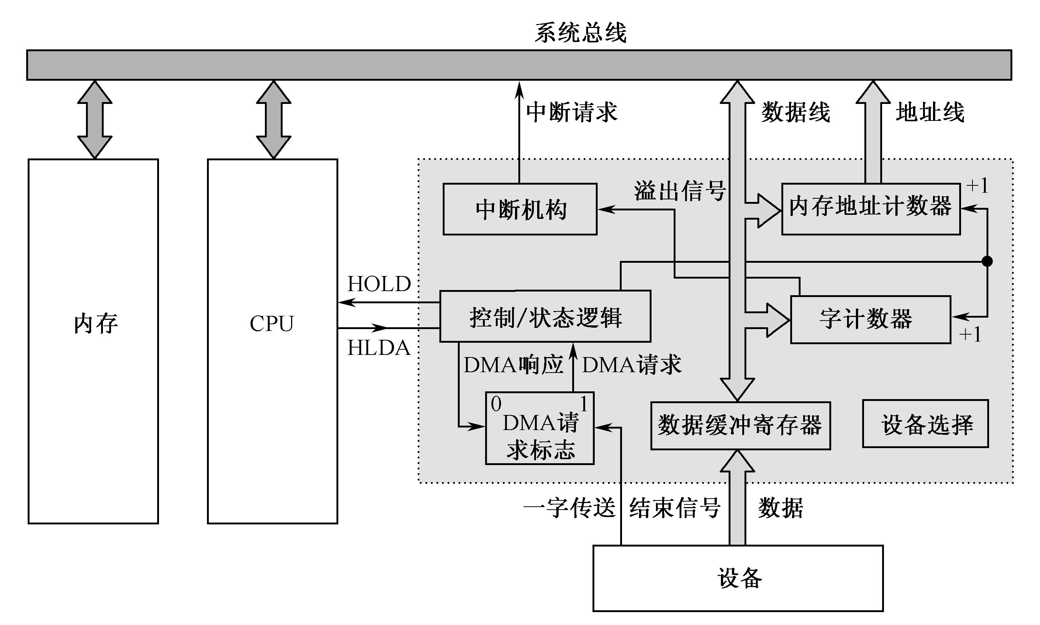
DMA数据传送
传输前预处理阶段CPU给DMA控制器预置初值和相关参数
数据传送阶段 DMA控制器控制外设与主存的数据交换
传送后后处理阶段 数据传送完毕，或传送过程出错时，申请中断处理

Slide 11
传输过程（以周期挪用方式为例）
(1) DMA预处理（由CPU执行I/O指令来实现）
测试设备状态
为DMA过程置初值，启动高速外设
（设备号，内存地址，磁盘数据地址，数据长度，读命令等）
启动高速外设，根据磁盘数据地址读取数据，CPU继续自己的工作
(2) 数据输入输出操作
读出的数据送入数据缓冲寄存器，DMA请求标志置1
控制/状态逻辑向CPU申请总线控制权
CPU待当前读取周期结束后，发出应答信号，释放总线使用权
DMA控制器接管总线，完成一次数据传输，归还总线控制权
计数器减1、内存地址增1，DMA请求标志清零
若计数器未溢出，重复上述工作
(3) DMA后处理：若字计数器为0，由中断机构向CPU请求中断。CPU响应中断请求，做DMA的结束处理工作

Slide 12
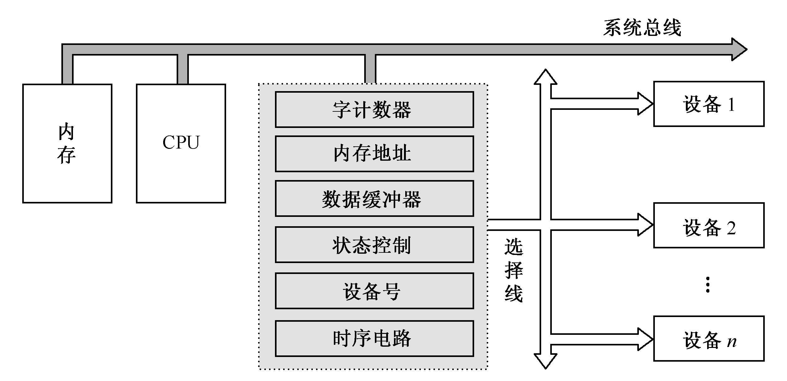
四、选择型和多路型DMA控制器
1、选择型DMA控制器
与外设关系：多台高速外设共用一个选择型DMA控制器
工作过程：但在某一时间段内，通过设备选择逻辑为其中一台外设服务，服务结束后，CPU再重置参数为另一设备服务
基本结构：参见DMA控制器基本模型
特点：节省硬件，但外设不能并行工作，不适于慢速设备

Slide 13
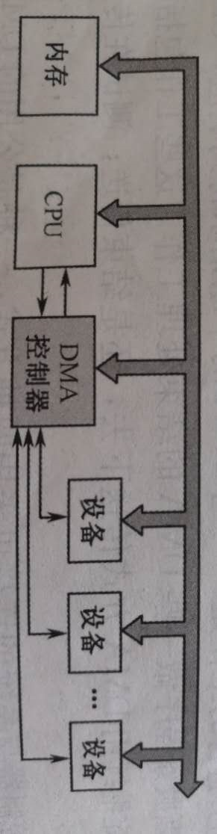
2、多路型DMA控制器
与外设的关系
在物理上连接多个外设，在逻辑上允许多个外设同时工作
设备以字节交叉方式占用DMA控制器，可同时为多个慢速外设服务
两级请求
外设接口向DMA控制器请求，DMA控制器向CPU请求
两级批准
CPU应答并脱离总线，DMA控制器获得总线使用权
DMA控制器批准外设接口传送数据，送内存地址和读/写命令

Slide 14
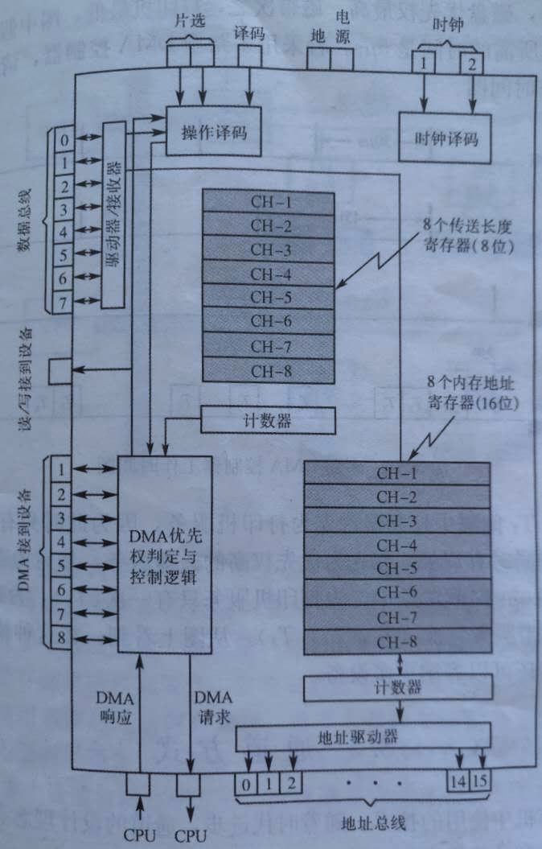
多路型DMA控制器结构
N条DMA请求线与响应线
外设与DMA连接和双向通信
N个传送长度寄存器
设有计数器，用于修改传送长度
N个内存地址寄存器
设有计数器，用于修改内存地址
优先权判定和控制逻辑
对设备的DMA请求进行判优
向CPU发出DMA请求
接受CPU的DMA响应信号
批准设备的DMA请求

Slide 15
例：假设有磁盘、磁带、打印机三个设备同时工作
磁盘以30μs的间隔向控制器发DMA请求
磁带以45μs的间隔发DMA请求
打印机以150μs间隔发DMA请求。
根据传输速率，磁盘优先权最高，磁带次之，打印机最低
假设DMA控制器每完成一次DMA传送所需的时间是5μs
若采用多路型DMA控制器，画出DMA控制器服务三个设备的工作时间图

Slide 16

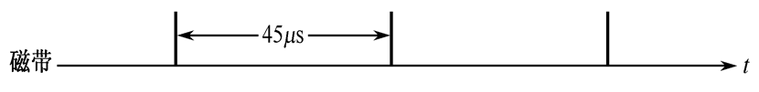

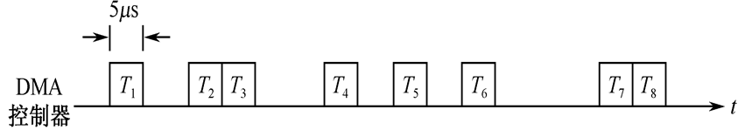
T1间隔中控制器首先为打印机服务，因为此时只有打印机有请求
T2间隔前沿磁盘、磁带同时有请求，首先为优先权高的磁盘服务，然后为磁带服务，每次服务传送一个字节
在120μs时间阶段中，为打印机服务一次(T1)，为磁盘服务四次(T2，T4，T6，T7)，为磁带服务三次(T3，T5，T8)。
从图上看到，DMA尚有空闲时间，控制器还可以容纳更多设备

Slide 17
8.5 通道方式
一、通道的基本概念
1、什么是通道
通道是计算机系统中代替CPU管理控制外设的独立部件，是一种能执行有限I/O指令集合(通道命令)的I/O处理机
是负责“传输控制”的特殊处理机，一般用于大中型计算机
2、工作方式
CPU启动通道后，通道去内存取出通道指令并执行
数据交换结束后，向CPU发出中断请求，进行通道结束处理工作
3、特征
增强了主机与通道、各通道间、同一通道的各设备间的并行能力

Slide 18
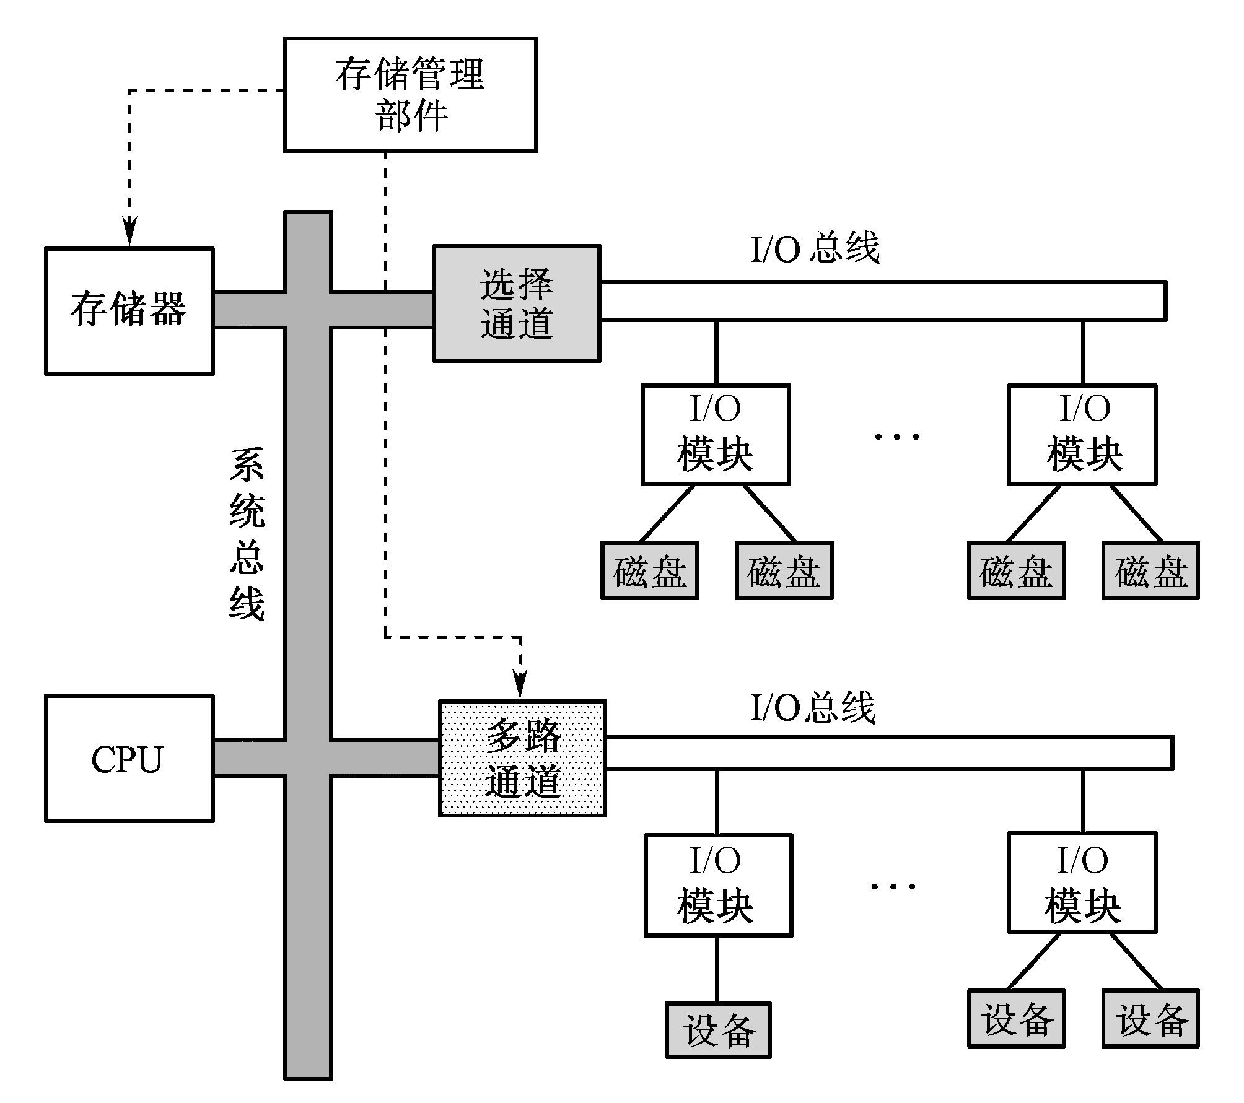
4、四级连接：主机—通道—设备控制器—I/O设备
系统总线
连接通、内存、CPU
I / O总线
(通道总线)
连接外围设备与通道
存储管理部件决定哪个部件优先访问内存

Slide 19
5、通道的任务
接收CPU的I/O指令，按指令要求与指定外设通信
读取通道程序的通道指令，译码后向设备控制器和设备发送命令
组织外围设备和内存之间交换数据，并根据需要提供数据缓存空间、数据存入内存的地址、传送的数据量
获取外围设备状态，形成并保存通道本身的状态信息，根据要求将该状态信息送到内存指定单元，供CPU分析
将外设和通道的中断请求，按次序及时报告CPU

Slide 20
6、CPU对通道的管理
I/O指令：管态指令，通过执行I/O指令，启动通道工作
I/O中断：通过中断响应，对数据传输做结束处理，包括数据传送结束中断和故障中断
7、设备控制器的功能
从通道接收通道命令，控制外设完成相应动作
向通道反映外设状态
将外设信号转换为通道能够识别的标准信号

Slide 21
CSW通道状态字
CAW通道地址字
CPU和通道间的通讯

Slide 22
二、通道类型
1、选择通道
工作方式：每次只能选择一台I/O设备的通道程序，此刻该通道程序独占了整个通道，连接在选择通道上的若干设备，只能依次使用通道与主存传送数据，类似单道程序处理机
传送方式：以成组（数据块）方式进行，每次传送一个数据块，传送速率很高
适用性：用于连接快速设备（磁盘），这些设备相邻字之间的传送空闲时间极短。

Slide 23
二、通道类型
2、数组多路通道
工作方式：可同时启动多个外设，但只能有一个设备处于传输型操作，其余只能处于控制性操作
组成：多个子通道和公共控制部分
传输单位：数据块
适用性：连接高速外设

Slide 24
二、通道类型
3、字节多路通道
工作方式
是一种简单的共享通道，在时间分割的基础上，服务于多台低速和中速面向字符的外围设备
要求每种设备分时占用一个很短的时间片，不同的设备在各自分得的时间片内与通道建立传输连接，实现数据传送。即：允许多个外设同时处于传输型操作
传输单位：字节
组成：多个子通道和公共控制部分

Slide 25
二、通道类型
4、内存访问优先权
选择通道、数组多路通道——字节多路通道——CPU
优先权逐渐下降

Slide 26
三、IOP与PPU
1、IOP与通道的区别
（1）处理能力
通道只有外设控制和数据传送的有限指令，许多工作仍需CPU完成
IOP有自己的运算器、控制器和完整的指令系统，不仅能控制外设传送数据，还可以进行运算、格式转换、校验、错误和异常处理等。它是同主CPU并行工作的I/O处理机
（2）存储能力
通道没有自己的专用存储器，与CPU共享内存
IOP有自己的专用存储器，同时也可访问内存

Slide 27
四、IOP与PPU
2、IOP的工作方式
用户程序与I/O系统隔离
CPU执行I/O操作时，发出I/O请求，调用操作系统的I/O管理程序
操作系统启动IOP工作，CPU可检测或停止IOP
3、PPU
概念：用于I/O控制的通用CPU称为外围处理器（Peripheral Processor Unit，PPU）。即：使用通用的CPU进行智能化I/O控制操作
适应性：适用于I/O设备较多，I/O负担较重的大型机

Slide 28
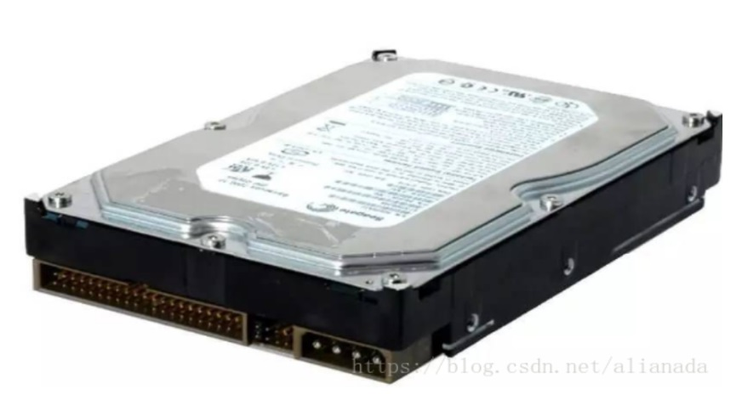
8.6 通用I/O标准接口
一、硬盘接口标准
1、IDE硬盘
IDE代表着硬盘的一种类型
IDE也用来称呼最早出现IDE类型硬盘ATA-1
其后发展分支出更多类型的硬盘接口，比如ATA、Ultra ATA、DMA、Ultra DMA等，也都属于IDE硬盘
133MB/s称为速度瓶颈
2、SCSI 接口硬盘
并非专为硬盘设计的接口
SCSI接口可连接硬盘，称为SCSI硬盘，当时主要用于中、高端服务器和高档工作站

Slide 29
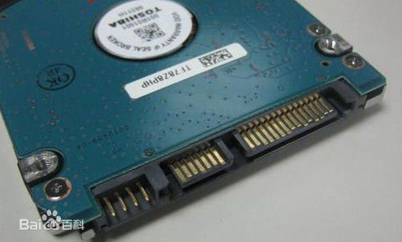
一、硬盘接口标准
3、SATA接口
串口硬盘，传输速度快、执行效率高
仅四支针脚（连接电缆、连接地线、发送数据和接收数据）
不同代产品：SATA1.0，SATA2.0，SATA3.0，SATA Express
SATA版本 | 频宽 | 理论速度
SATA Express | 16GB/s | 1600MB/s
SATA 3.0 | 6GB/s | 600MB/s
SATA 2.0 | 3GB/s | 300MB/s
SATA 1.0 | 1.5GB/s | 150MB/s

Slide 30
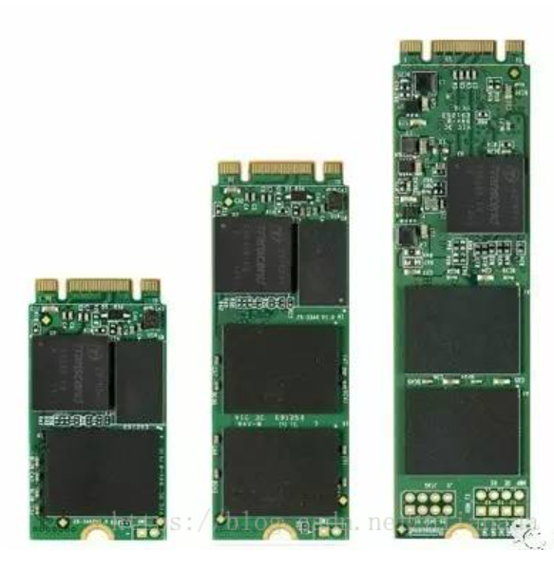
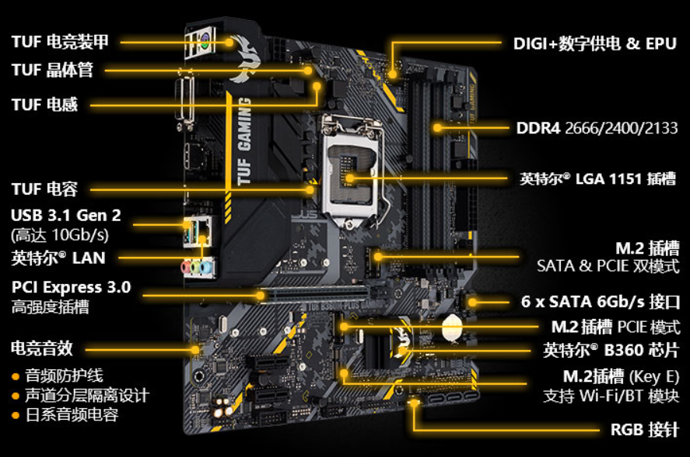
一、硬盘接口标准
4、M.2
固态硬盘形态工作组织推出的接口规范
同时支持PCI-E通道和及SATA，前者在提高速度方面更轻松，理论带宽10Gbps，突破了SATA接口的理论传输瓶颈
M.2接口全面转向PCI-E 3.0 x4通道后，理论带宽达到32Gbps
体积小、性能出色，广泛用于笔记本、超级本等便携设备

Slide 31
二、USB接口
通用串行总线：连接计算机系统与外部设备的一种串口总线标准，也是一种输入输出接口的技术规范，被广泛地应用于个人电脑和移动设备等信息通讯产品，并扩展至摄影器材、数字电视（机顶盒）、游戏机等其它相关领域
USB 3.1：传输速度为10Gbit/s

Slide 32
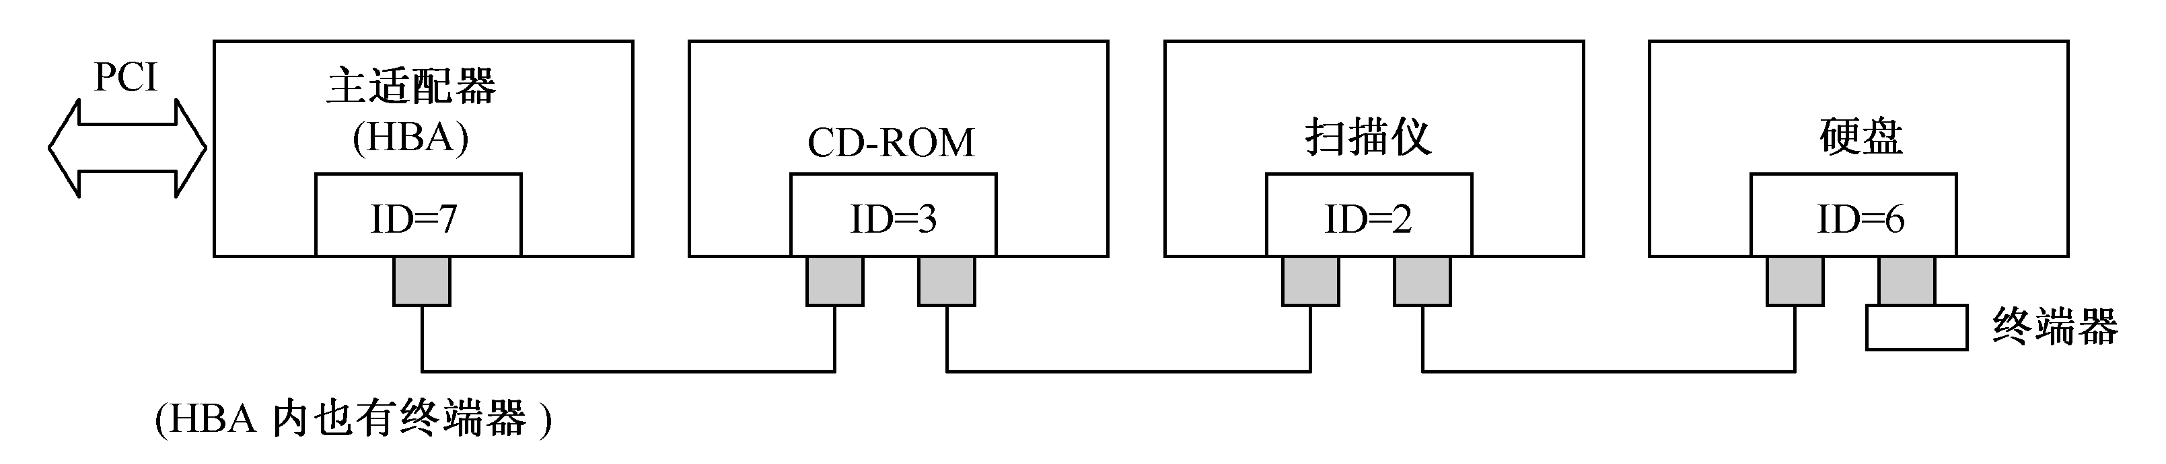
三、其他接口
1、并行I/O标准接口：SCSI接口
小型计算机系统接口的简称，可以混接各种磁盘、光盘、磁带机、打印机、扫描仪、条码阅读器、通信设备
可由一个主适配器HBA，以菊花链形式连接其他外设
GBA经系统总线（如PCI总线）与CPU相连

Slide 33
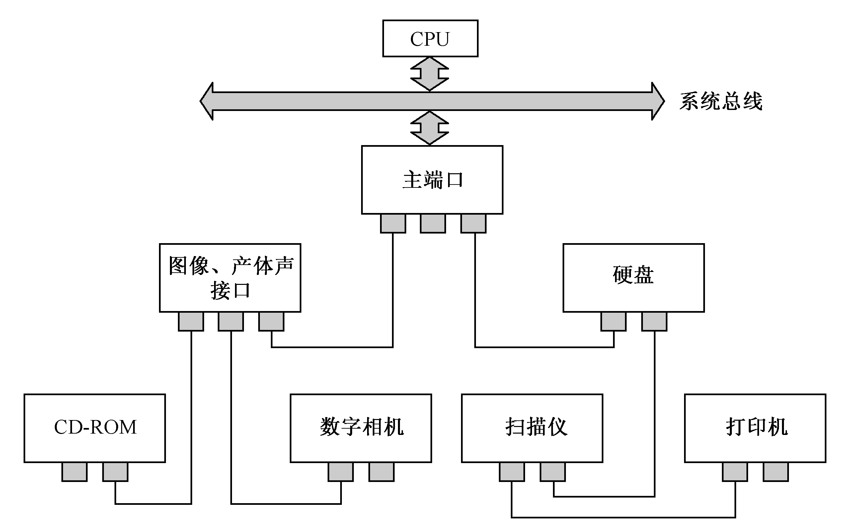
2、串行接口标准：IEEE1394
一种通用的高速串行I/O标准接口，苹果公司开发，俗称火线接口（firewire），
被连接的各装置是平等关系，不用PC介入也能自成系统
可用于军用飞机、数字影音和相机产品等，逐渐被USB接口取代

